Slide 1

Riadiaci výbor PO7 OPII
NÁZOV PROJEKTU
Žiadateľ: XXXXXX
Dátum: XX.XX.XX

Slide 2
ZDôVODNENIE POTREBY PROJEKTU
Dôvod prípravy a benefity IS XXX
Prečo XXX?
je ústredným orgánom štátnej správy
riadi, koordinuje a dohliada na využívanie tzv. EÚ fondov
je zodpovedný za oblasť riadenia informatizácie spoločnosti a kybernetickú bezpečnosť
má ambíciu stať sa aj vzorom pre informatizáciu interných procesov iných IVS
Aktivity k dosiahnutiu výsledkov :
Väzba IS XX inštitúcie na príslušné národné iniciatívy?
OPII: ŠC 7.7: Umožnenie modernizácie a racionalizácie verejnej správy IKT prostriedkami

Slide 3
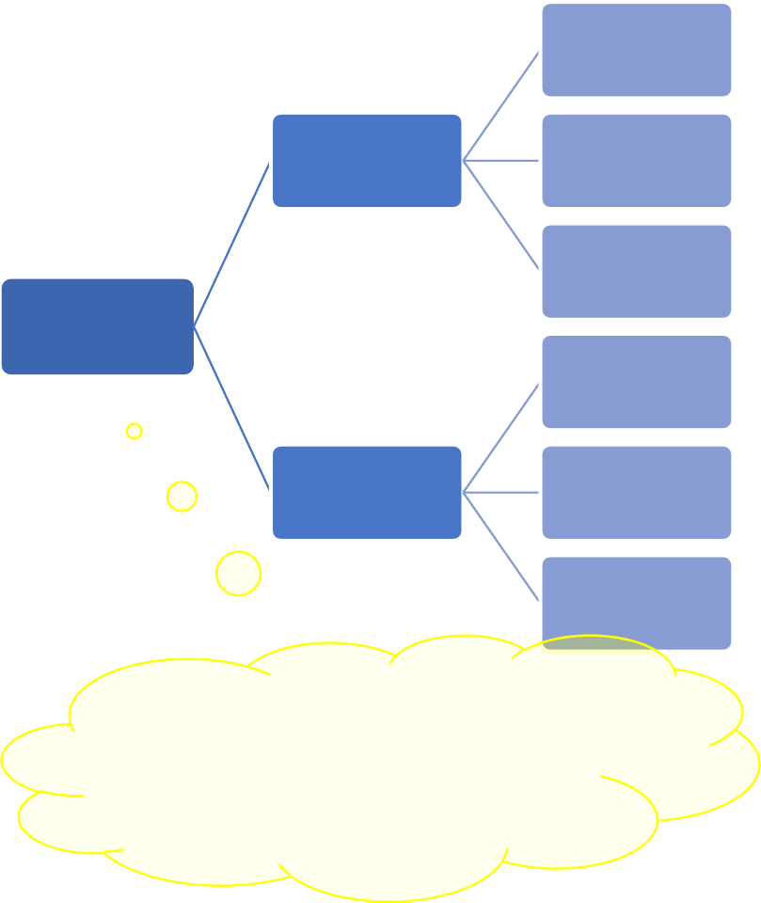




NÁVRH RIEŠENIA PROJEKTU
Poznámka: Obsah si rozdeľte na samostatné slajdy.
Strategické plánovanie
... v informačnom systéme IS RVP, ktorý pozostáva z trojice úzko funkčne a údajovo prepojených hlavných modulov:
Riadiace
Rozpočet a kontroling
organizácia a ľudia
Programové riadenie
Interné procesy
workflow a kontrolné mechanizmy
rozpočet a alokácia zdrojov
Modul Manažérskeho IS:
strategické riadenie
definovanie úloh
rozdeľovanie zdrojov
kontroling zdrojov
Informačné technológie
IS RVP = úzka interná funkčná a údajová integrácia
Podporné
Ľudské zdroje
MIS
Správa financií a aktív
kontroling a monitoring
procesy, projekty, služby
Modul Service Desku:
riadenie workflow
projektové riadenie
poskytovanie služieb
zber údajov pre MIS
Zlepšenie súčasného stavu pomocou elektronizácie a automatizácie interných procesov organizácie ...
evidencia, reporting a dokumentácia
IS RVP
Podpora
SD
Podporný modul:
základná funkcionalita ECM
integrácia na DKS, ITMS, SAP ERP (MFSR)

Slide 4




PARAMETRE PROJEKTU
Poznámka: Obsah si rozdeľte na samostatné slajdy.
Aktéri (Kto?)
Vložte
štruktúrovanú
Tabuľku
Zloženie RV
Zloženie projektového tímu
Výstupy (Čo?)
Vložte štruktúrovanú tabuľku
Moduly
Inkrementy
Prototopy
Čiastkové polnenia
Celé dielo
Koncové služby
Atď
Harmonogram (Kedy?) Začiatok: xx.xx.xx
Trvanie: cca xx rokov
Rozpočet (Za koľko?)
Investícia: xx mil. EUR Prevádzka: xx % z inv. ročne
Predpoklad bude korigovaný VO
Vložte štruktúrovanú abuľku
Plán projektu
Plán fázy
Plán etapy
Atd (iná granularita ak je)
Vložte štruktúrovanú tabuľku
Štruktúrovaný OPEX
Štruktúrovaný CAPEX

Slide 5


BC/ CBA – aktualizované odôvodnenie (predpokladané NÁKLADY a PRÍNOSY projektu)
Investičné a prevádzkové náklady
xxxxx | xx. EUR
xxxxx | xx EUR
xxxxx | xx . EUR
PM, publicita a informovanosť – počas prjojektu | xx . EUR
Prevádzkové náklady | x % z invest. / rok
Kvalitatívne prínosy
xxxx | Xxx EUR / rok
xxxx | Xx EUR / rok
xxx | xx. EUR / rok
xxxx | xxxx EUR / rok
xxxx | xxxx.EUR / rok
Výsledky analýzy nákladov a prínosov
Modelované obdobie (t1 .. t10)
xx rokov
Čistá súčasná ekonomická hodnota (ENPV)
xxx. EUR
Zhrnúť, či sa projekt ,,oplatí“ realizovať
Záver platí aj pri započítaní prípadných vyšších nákladov na podporu prevádzky a riadenie zmien
Ekonomická vnútorná výnosová miera (EIRR)
Xxx %
Rok návratu investície (PBP)
xxx
Pomer nákladov a prínosov (BCR)
xxx

Slide 6
HARMONOGRAM / PLAN – FÁZY / ETAPY

Slide 7
MERATEĽNÉ UKAZOVATELE PROJEKTU a spôsob ich merania (pred akceptáciou diela)
Vymenovať a stručne opísať merateľné ukazovateľe / prínosy projektu (nie text – ale štruktúrované merateľné ukazovatele!)
Vložiť štruktúrovanú tabuľku
Zoznam merateľných ukazovateľov
ASIS – namerané hodnoty (výsledok meraní a analýz - z ktorých vychádzal projektový zámer = zdôvodnenie projektu)
TOBE – cieľové hodnoty, ktoré chceme dosiahnuť realizovaním projektu
  Úspory v čase (napr. skrátenie trvania procesu poskytnutia služby)
  Úspory v personálny nákladoch (napr. zníženia počtu alokovaných osôb v procese = napr. – 10 FTE (prepustenie 10 fulltime zamestnancov) + uviesť DÁTUM / TERMÍN ich prepustenia (+ ZODPOVEDNÉHO za prepustenie = vlastník procesu)
  Úspery v nákladoch (napr. zníženie mesačných prevádzkových nákladov na IT / IS, na licencie)
  Atd‘...
Spôsob zmerania / overenia dosiahnutia cieľa (pred akceptáciou diela)

Slide 8
RIZIKÁ a ZÁVISLOSTI
Vymenovať a stručne opísať riziká a závislosti projektu.
Vložiť štruktúrovanú tabuľku
Zoznam rizík a závislostí (+ ich stručný opis a zdôvodnenie)
Stručný opis
Kritickosť / závažnosť
Dopady (v EUR)
Návrh na ich riešenie / odstránenie (spôsoby mitigácie)

Slide 9
POŽIADAVKY na ZMENU
Vymenovať a stručne opísať požiadavky na zmenu.
Vložiť štruktúrovanú tabuľku
Zoznam požiadaviek na zmenu (+ ich stručný opis a zdôvodnenie)
Nacenenie (prácnosť v EUR / prácnosť v MDs)
Oprioritizovanie
Riziká a závislosti realizácie
Atd.

Slide 10

Diskusia a otázky
?
Ďakujeme za pozornosť
Kontaktné údaje:

